Slide 1

Gammakorrektur (A208) Aufgabenbereich Bildverarbeitung
Team 140
Tianhao Gu
Zhongfang Wang
Julien Escaig

Slide 2
Inhaltsverzeichnis
➔ Transformation von Farbbild in Schwarz-Weiß
➔ Was ist eine Gammakorrektur? ➔ Lösungsansatz
➔ Genauigkeitsanalyse ➔ Performanz Analyse ➔ Zusammenfassung ➔ Quellenverzeichnis

Slide 3
Inhaltsverzeichnis
➔ Transformation von Farbbild in Schwarz-Weiß
➔ Was ist eine Gammakorrektur? ➔ Lösungsansatz
➔ Genauigkeitsanalyse ➔ Performanz Analyse ➔ Zusammenfassung ➔ Quellenverzeichnis

Slide 4
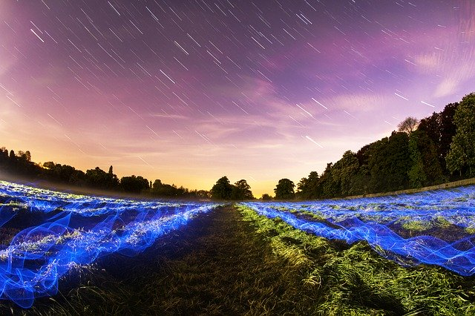
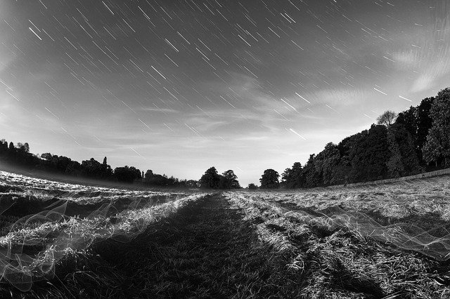
Transformation von Farbbild in Schwarz-Weiß

Slide 5
Inhaltsverzeichnis
➔ Transformation von Farbbild in Schwarz-Weiß
➔ Was ist eine Gammakorrektur? ➔ Lösungsansatz
➔ Genauigkeitsanalyse ➔ Performanz Analyse ➔ Zusammenfassung ➔ Quellenverzeichnis

Slide 6

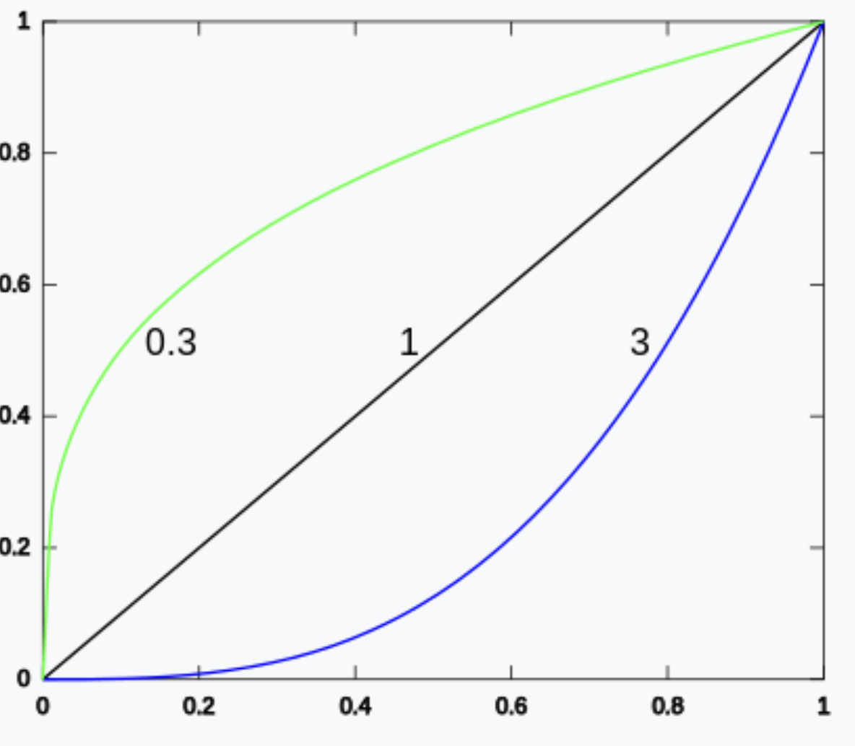
Was ist eine Gammakorrektur?
Grund: Die vom Menschen empfundene Helligkeit steigt in dunklen Bereichen steiler und in hellen weniger steil an

Slide 7



Wie funktioniert der Gamma Koeffizient?
Gamma = 1
Gamma = 10
Gamma = 0.1

Slide 8
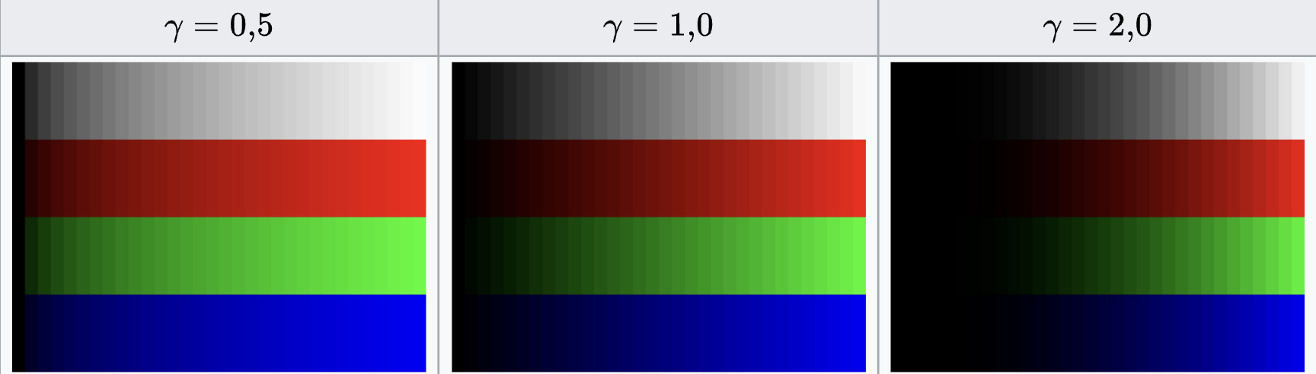
Noch ein paar Beispiel

Slide 9
Inhaltsverzeichnis
➔ Transformation von Farbbild in Schwarz-Weiß
➔ Was ist eine Gammakorrektur? ➔ Lösungsansatz
➔ Genauigkeitsanalyse ➔ Performanz Analyse ➔ Zusammenfassung ➔ Quellenverzeichnis

Slide 10
Lösungsansatz
gamma_correct_seq(true)
default？
gamma_correct_seq(false)
Parse_option
V1?
V2?
gamma_correct_simd()

Slide 11
Inhaltsverzeichnis
➔ Transformation von Farbbild in Schwarz-Weiß
➔ Was ist eine Gammakorrektur? ➔ Lösungsansatz
➔ Genauigkeitsanalyse ➔ Performanz Analyse ➔ Zusammenfassung ➔ Quellenverzeichnis

Slide 12


Genauigkeitsanalyse Teil1
Mit dem menschlichen Auge nicht zu unterscheiden. Auf Datenebene aber kleine Abweichungen!

Slide 13
Genauigkeitsanalyse Teil2
MISSING GRAPH!!

Slide 14
Inhaltsverzeichnis
➔ Transformation von Farbbild in Schwarz-Weiß
➔ Was ist eine Gammakorrektur? ➔ Lösungsansatz
➔ Genauigkeitsanalyse ➔ Performanz Analyse ➔ Zusammenfassung ➔ Quellenverzeichnis

Slide 15
Performanz Analyse
MISSING INFORMATION

Slide 16
Inhaltsverzeichnis
➔ Transformation von Farbbild in Schwarz-Weiß
➔ Was ist eine Gammakorrektur? ➔ Lösungsansatz
➔ Genauigkeitsanalyse ➔ Performanz Analyse ➔ Zusammenfassung ➔ Quellenverzeichnis

Slide 17
Zusammenfassung

Slide 18
Quellenverzeichnis

Slide 19
Danke für Ihre Aufmerksamkeit!

